Slide 1
第 26 組 手寫HW3 (D)
資工三 108502205 謝瑄
資工二 108101505 馬霈玲
資工二 109502545 陳映樺

Slide 2
題目敘述
D.
分析快速排序演算法最佳狀況空間複雜度 (best case space complexity)

Slide 3
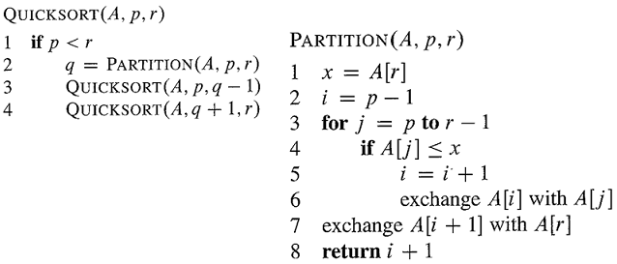
分析
QuickSort 3步驟：
選擇pivot
分割陣列
遞迴
https://reurl.cc/qOb3NN

Slide 4
分析
不具有 In-place 的特性
>> 呼叫任何遞迴都要使用固定的額外空間
Best Case : 每次都剛好將數列一分為二

Slide 5
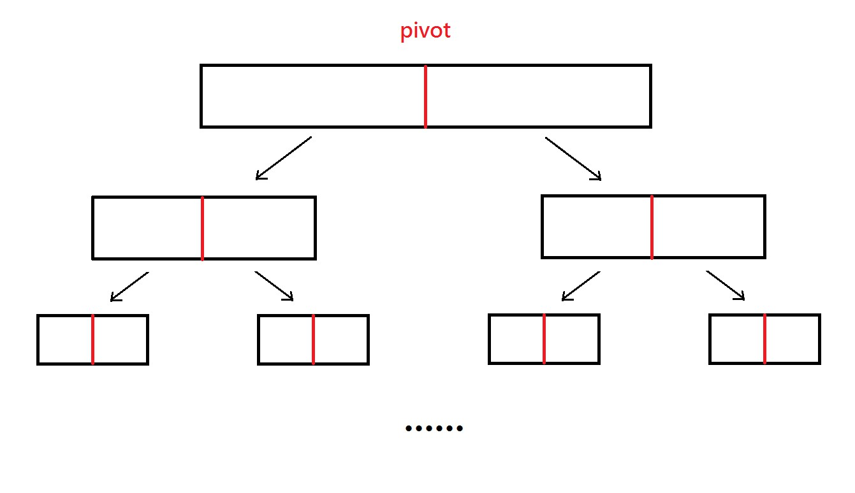

最佳狀況空間複雜度 : O (log n)
若該數列有 n 個元素，
則假設總共須呼叫 k 次，
則 ，得 k = log n。
得空間複雜度為 O(log n)

Slide 6
謝謝大家~

